Slide 1
CHÀO MỪNG CÁC EM ĐẾN VỚI TIẾT HỌC HÔM NAY

Slide 2
Câu 1. Phân tích được vai trò của thành thị trung đại.
Câu 2. Em hãy giới thiệu những thành tựu chủ yếu của văn hoá Trung Quốc từ thế kỉ VII đến giữa thế kỉ XIX trên lĩnh vực sử học, văn học, kiến trúc điêu khắc.
Câu 3. Xác định được những biến đổi chính nhất về mặt xã hội của Tây Âu từ thế kỉ XIII đến đầu thế kỉ XVI.
Câu 4. Kể tên một số thành tựu chủ yếu của văn hoá (Nho giáo, sử học, kiến trúc,...) Trung Quốc từ thế kỉ VII đến giữa thế kỉ XIX còn tồn tại đến ngày nay. (Ít nhất 2 thành tựu)
Câu 5. Hãy trình bày nguyên nhân, nội dung và tác động của phong trào cải cách tôn giáo?

Slide 3
*Phân tích vai trò:
- Về kinh tế: thành thị ra đời đã phá vỡ nền kinh tế tự nhiên của các lãnh địa, tạo điều kiện cho kinh tế hàng hóa giản đơn phát triển.
- Về Chính trị: thành thị góp phần tích cực xóa bỏ chế độ phong kiến phân quyền, xây dựng chế độ phong kiến tập quyền, thống nhất quốc gia, dân tộc.
- Về xã hội: sự ra đời của thành thị đã đưa đến sự xuất hiện của tầng lớp thị dân.
- Về văn hóa: thành thị mang không khí tự do và mở mang tri thức cho mọi người; tạo cơ sở để xây dựng nền văn hóa mới, nhiều trường đại học được thành lập.

Slide 4
* Thành tựu:
Sử học: Từ thời Đường, các cơ quan chép sử được thành lập, nhiều bộ sử lớn được ban hành.
Văn học
- Thời Đường xuất hiện nhiều nhà thơ nổi tiếng như Lý Bạch, Đỗ Phủ, Bạch Cư Dị.
- Từ thời Nguyên đến thời Thanh xuất hiện nhiều tiểu thuyết đồ sộ, có ảnh hưởng sâu sắc đến văn học của các nước khác.

Slide 5
* Thành tựu về kiến trúc điêu khắc:
- Các triều đại phong kiến đã xây dựng nhiều cung điện cổ kính nổi tiếng với phong cách đặc sắc như Cố Cung, Viên Minh Viên, Tử Cấm Thành.
- Những bức họa đạt tới đỉnh cao tượng Phật được chạm khắc tinh sảo, sinh động đã chứng tỏ sự tài hoa và sáng tạo của các nghệ nhân Trung Quốc.

Slide 6
Hình thành quan hệ sản xuất tư bản chủ nghĩa:quan hệ bóc lột giữa chủ(giai cấp tư sản) và thợ (giai cấp vô sản).

Slide 7
Câu 1. Phân tích được đặc điểm các khu vực đồng bằng ở châu Âu.
Câu 2. Nêu dẫn chứng chứng minh Liên minh châu Âu (EU) là một trong bốn trung tâm kinh tế lớn trên thế giới.
Câu 3. Châu Âu đã đề ra những giải pháp gì để bảo về môi trường nước?
Câu 4. Khí hậu gió mùa ảnh hưởng như thế nào đến đời sống và sản xuất ở địa phương em.

Slide 8
- Giải pháp:
+ Tăng cường kiểm soát đầu ra của nguồn rác thải, hoá chất độc hại từ sản xuất nông nghiệp.
+ Xử lí rác thải, nước thải từ sinh hoạt và sản xuất công nghiệp trước khi thải ra môi trường.
+ Kiểm soát và xử lí các nguổn gây ô nhiễm từ hoạt động kinh tế biển.
+ Nâng cao ý thức của người dân trong việc bảo vệ môi trường nước, …

Slide 9
- Nhiệt độ cao giúp cây cối sinh trưởng phát triển và phát triển các hoạt động kinh tế quanh năm; nhưng cùng làm sâu bệnh, dịch bệnh phát triển gây hại cho sản xuất nông nghiệp.
- Một số thiên tai ảnh hưởng đến sản xuất như bão, rét đậm, rét hại

Slide 10
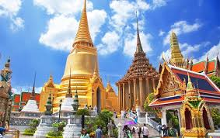
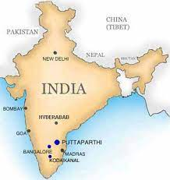
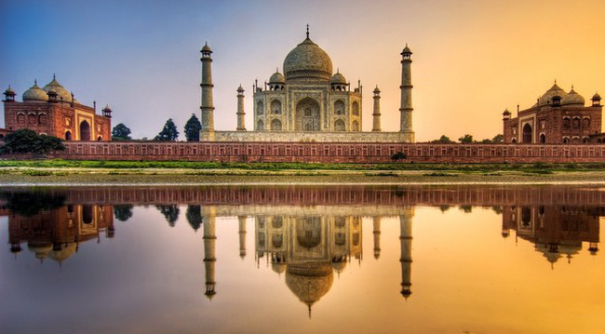
Mời các em cùng quan sát những hình ảnh trên và dự đoán xem chúng ta sẽ khám phá đất nước nào trong bài học hôm nay nhé!
Bài 5 ẤN ĐỘ THỜI PHONG KIẾN

Slide 11
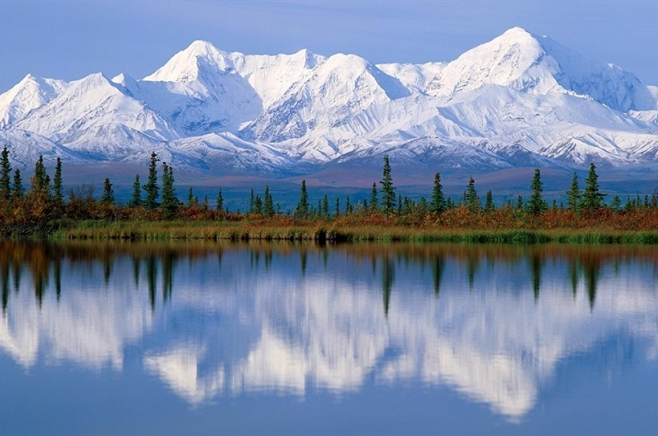
Dãy Himalaya – nơi khởi nguồn của sông Ấn và sông Hằng
Tên gọi đất nước Ấn Độ bắt nguồn từ tên một dòng sông, khởi phát từ Tây Tạng vượt qua dãy Himalaya rồi đổ ra biển A – Ráp – đó là dòng sông Ấn.

Slide 12
Một vài nét về lịch sử Ấn Độ
Ấn Độ là một quốc gia Nam Á, chiếm hầu hết tiểu lục địa. Ấn Độ có ranh giới với Pakistan, Trung Quốc, Myanmar, Bangladesh, Nepal, và Afghanistan. Ấn Độ là nước đông dân thứ nhì trên thế giới, với dân số trên một tỉ người, và đồng thời lớn thứ bảy về diện tích.

Slide 13
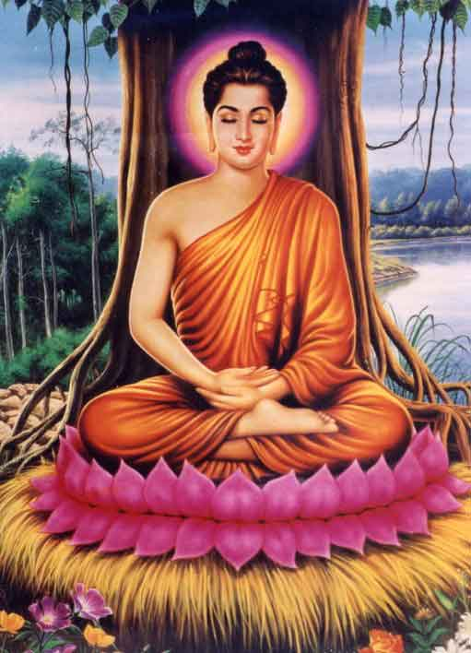
Bài 5: ẤN ĐỘ THỜI PHONG KIẾN
1. Ấn Độ dưới các triều đại phong kiến

Slide 14
PHIẾU HỌC TẬP
Yêu cầu | Sản phẩm
Vương triều Gúp-ta được thành lập vào thời gian nào? Do ai lập ra?
Kinh tế của vương triều Gúp-ta có những đặc điểm gì?
Xã hội của vương triều Gúp-ta như thế nào?

Slide 15
? Vương triều Gúp-ta được thành lập vào thời gian nào? Do ai lập ra? Bộ máy nhà nước do ai đứng đầu
* Sự ra đời : Vương triều Gúp-ta được thành lập vào đầu thế kỉ IV do San-dra Gúp-ta I lập ra.
* Chính trị; do vua đứng đầu nắm mọi quyền hành.
? Kinh tế của vương triều Gúp-ta có những đặc điểm gì?
*Kinh tế:
-Nông nghiêp: Công cụ bằng sắt được sử dụng rộng rãi
-Thương nghiệp: Được đẩy mạnh, có quan hệ thương mại với nhiều nước,
? Xã hội của vương triều Gúp-ta như thế nào?
* Xã hội: Đời sống người dân được ổn định, sung túc hơn

Slide 16
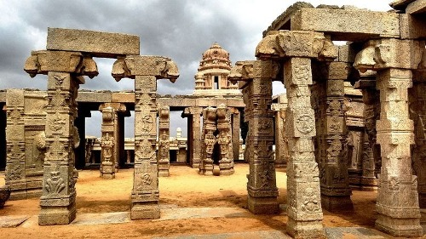
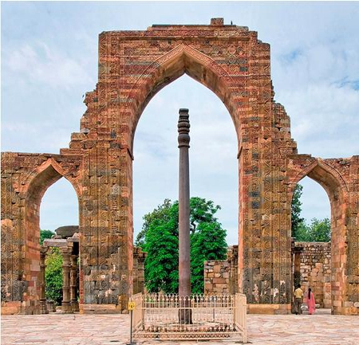
Cột sắt Delhi có chiều cao 7,2 m tính từ mặt đất và tổng trọng lượng khoảng 10 tấn. Nó đã trải qua hơn 1.600 năm dầm mưa dãi nắng nhưng lại không hề rỉ sét.

Slide 17
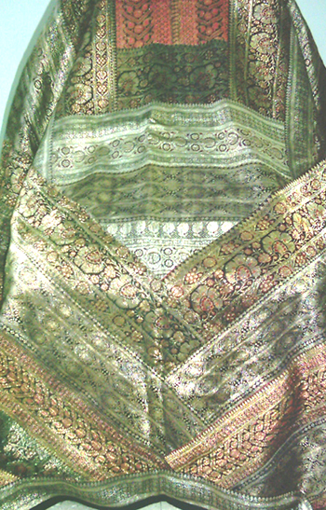
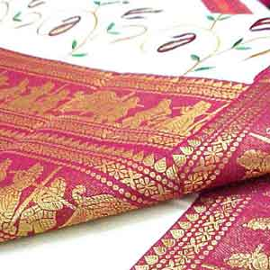
Thảm
Hàng tơ lụa

Slide 18
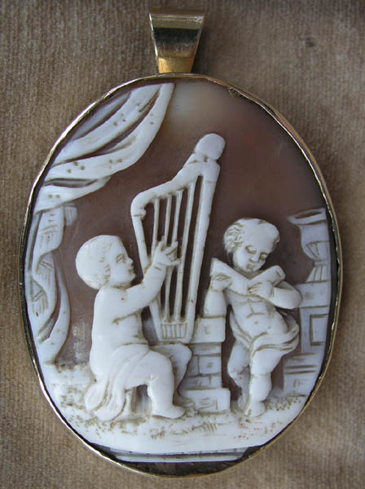
Đồ trang sức

Slide 19
Bài 5 ẤN ĐỘ THỜI PHONG KIẾN
b.Vương triều hồi giáo Đê-li
Yêu cầu | Sản phẩm
? Vương triều Hồi giáo Đê-li được thành lập khi nào?
? Ai là người có quyền lực cao nhất? Bộ máy hành chính được chia như thế nào?
? Kinh tế của vương triều Đê-li có đặc điểm như thế nào?(nông nghiệp, thủ công nghiêp, thương nghiệp)
? Xã hội của vương triều Hồi giáo Đê-li có

Slide 20
Bài 5 ẤN ĐỘ THỜI PHONG KIẾN
b.Vương triều hồi giáo Đê-li
Yêu cầu | Sản phẩm
? Vương triều Hồi giáo Đê-li được thành lập khi nào? | * Sự ra đời :thành lập vào năm 1206
? Ai là người có quyền lực cao nhất? Bộ máy hành chính được chia như thế nào? | *Chính trị :Vua là người có quyền lực cao nhất, chia nhiều khu vực hành chính do các tướng lĩnh hồi giáo cai quản
? Kinh tế của vương triều Đê-li có đặc điểm như thế nào?(nông nghiệp, thủ công nghiêp, thương nghiệp) | *Kinh tế: +Nông nghiệp nghề trồng lúa giữ vai trò quan trong nhất. +Thủ công nghiệp và thương nghiệp phát triển, nhiều thành thi ra đời.
? Xã hội của vương triều Hồi giáo Đê-li có | * Xã hội :Mâu thuẩn dân sắc tộc và tôn giáo gay gắt làm bùng nổ các cuộc đấu tranh.

Slide 21
Bài 5 ẤN ĐỘ THỜI PHONG KIẾN
c.Vương triều hồi giáo Mô-gôn?
Yêu cầu | Sản phẩm
? Vương triều Hồi giáo Mô-gôn được thành lập khi nào?
? Về chính trị vương triều Mô- gôn có những cải cách như thế nào?
? Kinh tế của vương triều Mô-gôn có đặc điểm như thế nào?(nông nghiệp, thủ công nghiêp, thương nghiệp)
? Xã hội của vương triều Hồi giáo mô-gôncó

Slide 22
Bài 5 ẤN ĐỘ THỜI PHONG KIẾN
c.Vương triều hồi giáo Mô-gôn?
Yêu cầu | Sản phẩm
? Vương triều Hồi giáo Mô-gôn được thành lập khi nào? | * Sự ra đời: Thế kỉ XVI người Mông Cổ chiếm đóng lập nên Vương triều Môgôn.
? Về chính trị vương triều Mô- gôn có những cải cách như thế nào? | * Chính trị: cải cách bộ máy nhà nước , chia đất nước thành 15 tỉnh, thực hiện chế độ chuyên chế., tiến hành sửa đổi pháp luật
? Kinh tế của vương triều Mô-gôn có đặc điểm như thế nào?(nông nghiệp, thủ công nghiêp, thương nghiệp) | * Kinh tế: Thi hành các chính sách tiến bộ. Nông nghiệp, thủ công nghiệp , thương nghiệp khá phát triển
? Xã hội của vương triều Hồi giáo mô-gôncó | * Xã hội: Xây dựng khối hòa hợp dân tộc , hạn chế phân biêt sắc tộc, tôn giáo.Khuyến khích và ủng hộ các hoạt động văn hóa , nghệ thuật

Slide 23
Bài 5 ẤN ĐỘ THỜI PHONG KIẾN
? Vị trí của văn hóa Ấn Độ trong nền văn hóa thế giới?
? Những thành tựu của văn hóa Ấn Độ trên các lĩnh vực:
+ Tôn giáo?
+ Chữ viết ?
+ Văn học?
+ Kiến trúc- điêu khắc?
2.Thành tựụ Văn hoá tiêu biểu của Ấn Độ từ thế kỉ IV đến giữ thế kỉ XIX

Slide 24
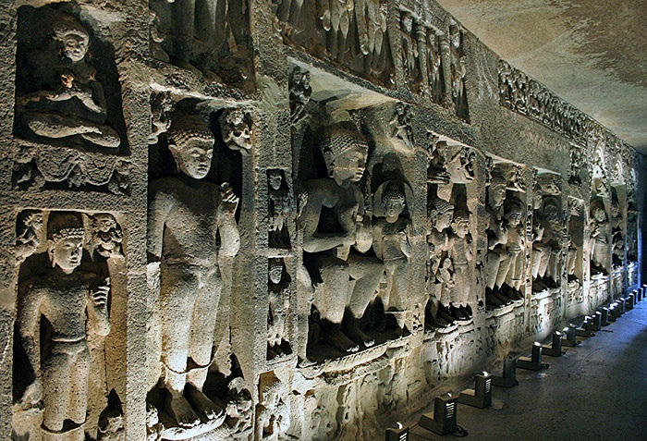
Bài 5 ẤN ĐỘ THỜI PHONG KIẾN
2.
a/ Tôn giáo:
Tôn giáo : Đạo Bà La Môn phát triển thành đạo Hin-du giáo.,đạo Phật, đạo hồi.

Slide 25
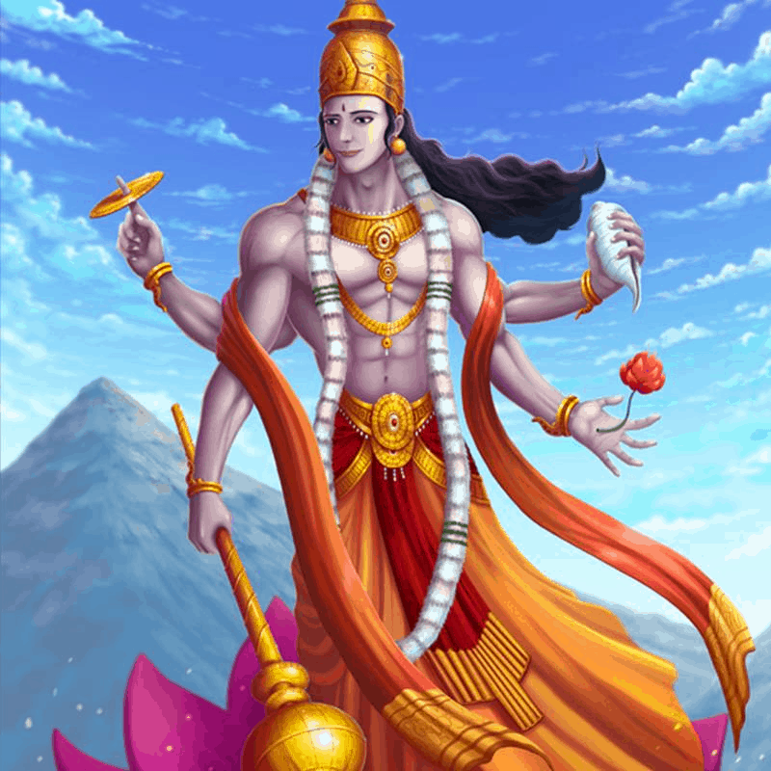
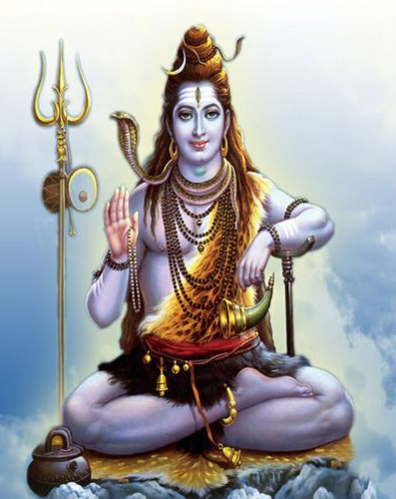
ẤN ĐỘ GIÁO – ĐẠO HINDU
Thần Brahma (Phạm Thiên) theo thần thoại Hindu là người sáng tạo và lèo lái vũ trụ. Brahma là cha của các thần và của loài người.
Thần Vishnu là một trong các vị thần quan trọng nhất của đạo Hindu và là vị thần được thờ cúng rộng rãi nhất. Là thần bảo vệ vũ trụ
Thần Shiva là một trong các vị thần chính của Ấn giáo. Là vị thần thời gian do đó là vị thần hủy diệt,

Slide 26
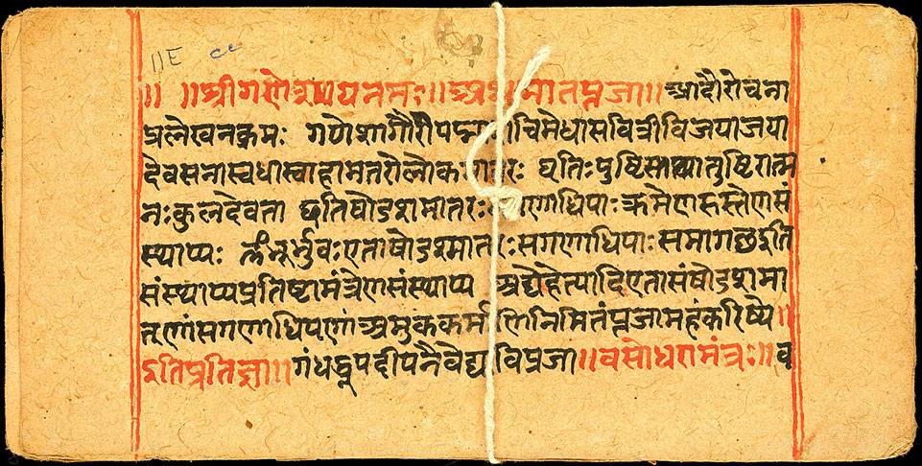
Chữ Phạn là chữ viết riêng. Đây là nguồn gốc của chữ viết Hin-đ.
- Văn học: Văn học Ấn Độ hết sức phong phú, đa dạng.
Bài 5 ẤN ĐỘ THỜI PHONG KIẾN
2. Thành tựu văn hoá tiêu biểu của Ấn Độ từ thế kỉ IV đến giữa thế kỉ XIX
b/ Chữ viết :

Slide 27
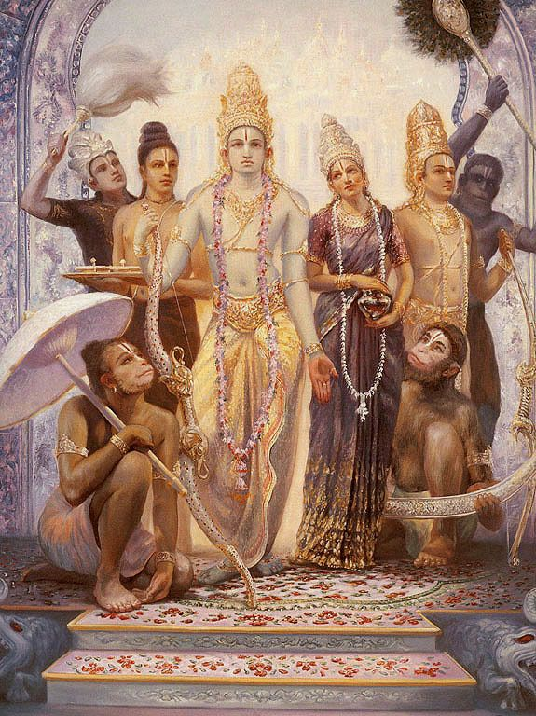
Bài 5 ẤN ĐỘ THỜI PHONG KIẾN
- Gồm thơ ca lịch sử , kịch, thơ, thần thoại vứi nội dung thể hiện chủ nghĩa nhân đạo, đề cao tư tưởng tự do, ca ngợi tình yêu lứa đôi ...chống chế độ phân biệt sắc tộc
Mahabharata là một tác phẩm sử thi bằng tiếng Phạn vĩ đại nhất của Ấn Độ. Người Ấn Độ luôn tự hào: “Cái gì không thấy được ở trong Mahabharata thì cũng không thể nào thấy được ở Ấn Độ.“

Slide 28
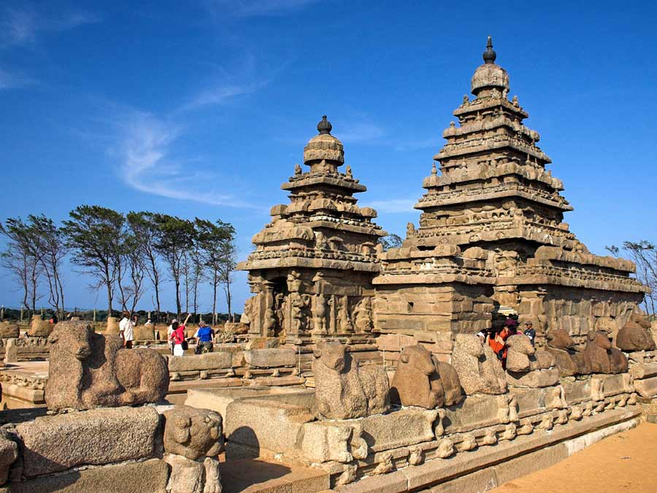
Bài 5 ẤN ĐỘ THỜI PHONG KIẾN
c/ Kiến trúc-điêu khắc :
Ảnh hưởng sâu sắc của các tôn giáo
=> Ấn Độ là nước có nền văn hóa lâu đời, là một trong những trung tâm văn minh lớn của nhân loại.

Slide 29
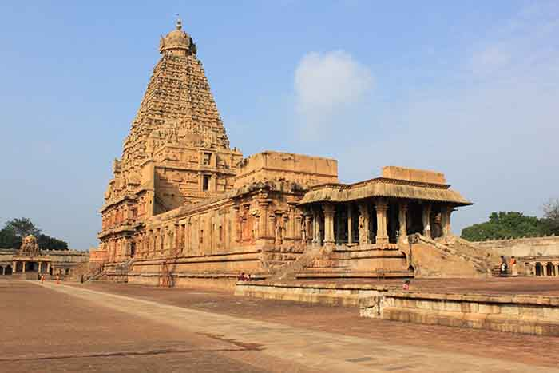
Ấn Độ là một quốc gia đa tín ngưỡng có tới hai triệu vị thần. Dân gian thường suy nghĩ rằng, không nên sống ở những nơi mà thiếu vắng đền chùa và nhìn thấy một tòa tháp là thấy được mười triệu điều lành.
Đền thờ Hindu có rất nhiều mảng phù điêu, trạm khắc trên bề mặt, tạo nên một vẻ đẹp rực rỡ, sống động.

Slide 30
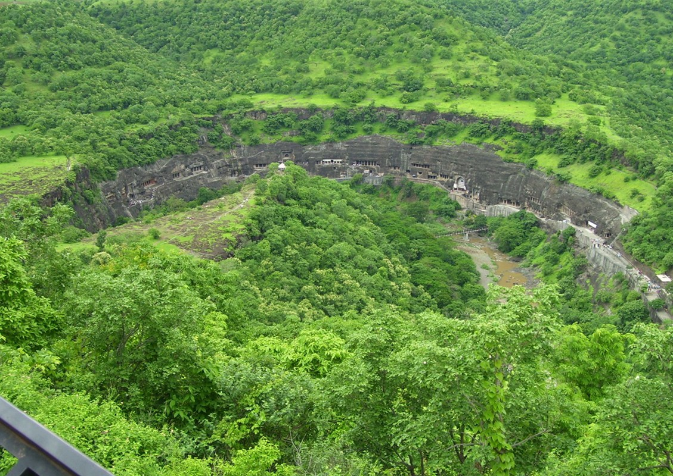
Chùa hang Ajanta là một trong những di sản lớn nhất về đạo Phật còn lưu giữ được đến ngày nay. Từ một dải núi đá khổng lồ, người Ấn Độ cổ đại đã đục đẽo, chạm khắc tạo nên những công trình kiến trúc với tầm vóc kỳ vĩ cùng sự tỉ mỉ, tinh tế trong từng chi tiết. Đó là tổ hợp chùa hang Ajanta ở bang Maharasta.

Slide 31
 | Vương triều Gúp-ta | Vương triều Đê-li | Vương triều Mô-gôn
Thời gian thành lập | - Thế kỉ IV | - Thế kỉ XII | - Thế kỉ XVI
Tình hình chính trị | - Quân chủ do vua đứng đầu. - Thống nhất được phần lớn bán đảo Ấn Độ. | - Nhà vua có quyền hành cao nhất. - Giành đặc quyền cho người Hồi giáo. - Xâm chiếm lãnh thổ tiểu quốc ở Nam Ấn. | - Cải cách bộ máy nhà nước từ Trung ương đến địa phương. - Sửa đổi luật pháp.
Tình hình kinh tế | - Nông nghiệp, công cụ bằng sắt được sử dụng; nhiều công trình thủy lợi được xây dựng. - Thủ công nghiệp phát triển. - Thương nghiệp: buôn bán trong nước được đẩy mạnh và quan hệ thương mại với nhiều nước (Ả Râp-ĐNÁ) | - Nông nghiệp được khuyến khích phát triển. - Thủ công nghiệp phát triển với trình độ kĩ thuật cao hơn. - Thương nghiệp phát triển.(đẩy mạnh buôn bán với TQ và Đông Nam Á) | - Thi hành nhiều chính sách phát triển kinh tế. - Trồng nhiều loại cây mới. - Thủ công nghiệp và thương nghiệp tiếp tục phát triển.
Tình hình xã hội | - Đời sống nhân dân ổn định, sung túc. | - Mâu thuẫn xã hội gay gắt. | - Xây dựng khối hòa hợp dân tộc, hạn chế sự phân biệt sắc tộc,tôn giáo.

Slide 32
- Một số thành tựu văn hóa của Đông Nam Á chịu ảnh hưởng của văn hóa Ấn Độ:
+ Thánh địa Mỹ Sơn (Quảng Nam, Việt Nam).
+ Đền Bô-rô-bu-đua (In-đô-nê-xi-a).
+ Đền Ăng-co Vát, Ăng-co Thom (Cam-pu-chia).

Slide 33
(*) Giới thiệu về chùa hang A-gian-ta.
- Ấn Độ - một quốc gia có nền nghệ thuật, kiến trúc chịu ảnh hưởng sâu sắc từ tôn giáo.
- Khi nhắc đến Ấn Độ, chúng ta không thể không nhắc tới Hệ thống hang động A-gian-ta là một quần thể các di tích nằm ở huyện Aurangabad, tiểu bangMaharashtra, Ấn Độ.
- Chùa hang A-gian-ta gồm 31 hang động. Các hang động chủ yếu được xây dựng từ thế kỉ IV - VIII. Từ một dải núi đá khổng lồ, người Ấn đã tạo nên những công trình kiến trúc kì vĩ, nhưng tỉ mỉ, tinh tế trong từng chi tiết.
- Năm 1983, quần thể này được UNESCO công nhận là di sản văn hóa thế giới.

Slide 34
Câu 1: Chữ viết phổ biến của người Ấn Độ là gì?
A. Chữ Phạn
B. Chữ Hán
C. Chữ La tinh
D. Chữ Nôm

Slide 35
Câu 2: Tôn giáo phổ biến của Ấn Độ ngày nay là gì?
A. Đạo Hồi và Hin - đu
B. Đạo Bà – la – môn và Hin - đu
C. Đạo thiên chúa và Hin - đu
D. Đạo phật và đạo Nho

Slide 36
Câu 3: Vương triều Mô – gôn tồn tại trong khoảng thời gian nào?
A. Thế kỉ XV - XVI
B. Thế kỉ III - V
C. Thế kỉ XII - XVI
D. Thế kỉ XVI - XIX

Slide 37
Câu 4 : Đâu là tác phẩm nổi tiếng trong nền văn học Ấn Độ?
A. Sử thi Đăm - Săn
B. Sử thi Mahabrahata
C. Kinh vê đa
D. Cả A, B, C đều đúng

Slide 38
Câu 5: Ấn Độ thời phong kiến trải qua những vương triều nào?
A. Vương triều Gúp – ta, vương triều Mô – gôn, vương triều Hin - đu
B. Vương triều Gúp – ta, vương triều Hồi giáo Đê -Li, vương triều Mô - gôn
C. Vương triều Gúp – ta, vương triều Mô - gôn
D. Vương triều Mô – gôn, vương triều Hồi giáo Đê - li

Slide 39
Hướng dẫn học sinh học bài ở nhà
Em hãy lập niên biểu các giai đoạn phát triển lịch sử của Ấn Độ?
Người Ấn Độ đã đạt được những thành tựu gì về văn hoá

